Slide 1



PLATEFORME D’ENCHERE ENLIGNE
Rim Mezghanni
Mariem Smii
Izdihar Khrifech
Marwen Ben Aouicha

Slide 2
Analyse
&
Conception
Etude de l’existant
Conclusions
&
Perspectives
Réalisation
Contexte générale
&
Problématiques
2

Slide 3

Contexte générale
&
Problématiques
3
Notes:
Les enchères sont des mécanismes d’allocation de ressources rares utilisés dans l'histoire depuis des siecles. La procédure est effectuée par donner une somme supérieure à la mise à prix ou aux offres précédentes, dans une vente. La vente commence par la mise à prix puis le commissaire priseur, qui dirige et organise la vente, prend les enchères et le dernier enchérisseur devient acquéreur. On appelle enchérisseur une personne qui enchérit c'est-à-dire qui propose de payer un prix plus mportant que le dernier prix proposé. S'il y a un prix de réserve qui n'est pas atteint, c'est le prix fixe par le vendeur auparavant la procédure est annulée. Très souvent un délai supplémentaire est accordé pour faire une surenchère.

Slide 4

Les montants sont très élevés par rapport aux produits.
Les acheteurs ne sont pas enregistrés.
Des conflits dans l'enchère entre les différentes acheteurs.
Manque d’accessibilité pour aller enchérir dans un temps bien précis.
Les enchères n’offrent pas toujours le meilleur prix de vente.
Ne reflète pas la valeur réelle du produit a enchérir.
Contexte générale
&
Problématiques
4
Notes:
L' enchère est un processus instable et ne reflète pas la valeur réelle du produit a enchérir. La mise aux enchères répond en particulier au besoin de certains vendeurs qui souhaitent vendre des biens rares a des prix très élevé. Les enchères ne vous offrent pas toujours nécessairement le meilleur prix de vente, car le gagnant ne doit offrir que des prix légèrement supérieurs à ceux de ses concurrents. les acheteurs ne s’enregistrent pas officiellement .

Slide 5

Les enchères en ligne ont permis la suppression des contraintes
géographiques et de temps les acheteurs potentiels peuvent
enchérir n'importe quand, à domicile. tout particulier peut participer
aux enchères en ligne, aussi bien en tant qu’acheteur que vendeur
selon des règles bien définis et une traçabilité de touts les
membres inscrits .
Contexte générale
&
Problématiques
5

Slide 6


Le problème majeur reste avec les prix des articles
qui sont toujours très élevé .
Contexte générale
&
Problématiques
6

Slide 7

Parties Scrapping image
Etude de l’existant
Contexte Generale
REFERENCES
ARCHITECTURE MULTI
COEURES
Zid.tn est le premier site d'enchère libre en Tunisie c’est une plateforme d'enchère en ligne qui va vous permettre d’acheter ce que vous voulez à bas prix .
Vous achetez votre droit de participations dans une salle d’enchère en ligne mettant en vente le produit qui vous intéresse.
Une fois la salle remplie de participants, vous pouvez alors enchérir sur ce produit.
7

Slide 8
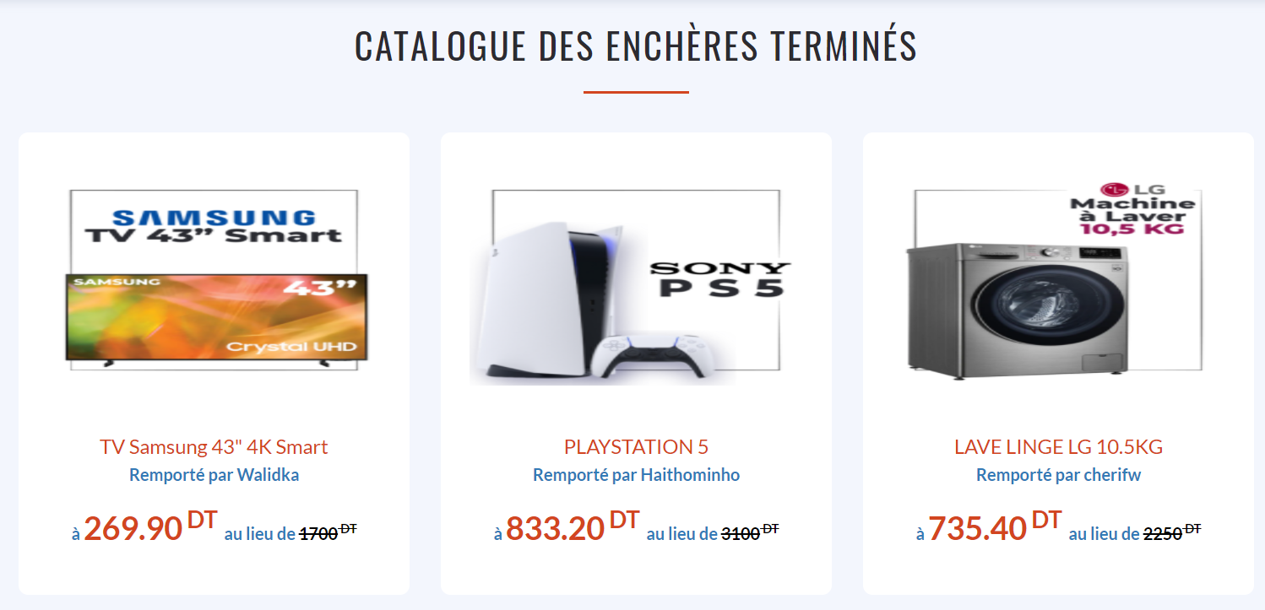
Parties Scrapping image
Etude de l’existant
Contexte Generale
REFERENCES
ARCHITECTURE MULTI
COEURES
Pour l’admin, il suffit de rédiger une annonce décrivant la chose proposée avec le prix de départ et l'objet
L’acheteur potentiel s’inscrit sur le site des enchères en choisissant un
Un pseudonyme et un mot de passe. Dès lors, les enchères peuvent commencer.
8

Slide 9
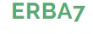

Parties Scrapping image
Etude de l’existant
Contexte Generale
REFERENCES
ARCHITECTURE MULTI
COEURES
Notre Plateforme Erba7 est inspiré du même idée que Zid.tn Mais n’ont pas le même concept.
L’enchère sur Zid.tn se base sur le paiement de participation et de chaque mise faite au cours de l’enchère même si le participant n’est pas le gagnant.
Par contre sur Erba7 seulement le gagnant va paiera le prix du produit en enchère.
Aussi on a intégré le Blockchain pour assurer la sécurité et la traçabilité des montants d'enchère des tous les participants
9

Slide 10

les besoins fonctionnelles
Se connecter
S’enregistrer
Participer au room
Enchèrir
Gérer les rooms :Ajouter, Supprimer, Modifier
Gérer les articles :Ajouter, Supprimer , Modifier
Analyse
&
Conception
Etude de l’existant
REFERENCES
ARCHITECTURE MULTI
COEURES
Contexte générale
&
Problématiques
10

Slide 11
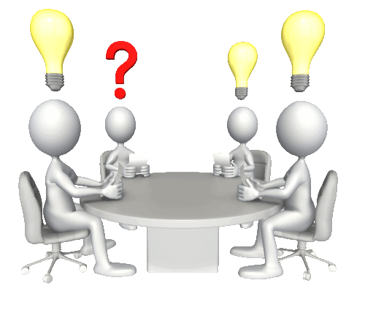
les besoins non fonctionnelles
La sécurité
La traçabilité avec blockchain
Authentification
Analyse
&
Conception
Etude de l’existant
REFERENCES
ARCHITECTURE MULTI
COEURES
Contexte générale
&
Problématiques
11

Slide 12
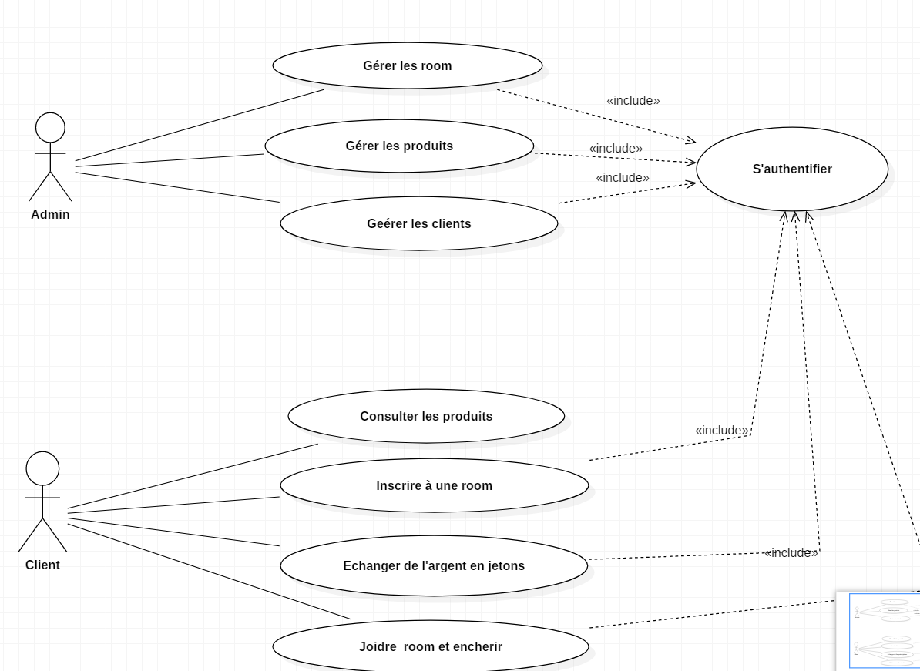
Diagramme de Cas D'utilisation
Analyse
&
Conception
Etude de l’existant
REFERENCES
ARCHITECTURE MULTI
COEURES
Contexte générale
&
Problématiques
12

Slide 13
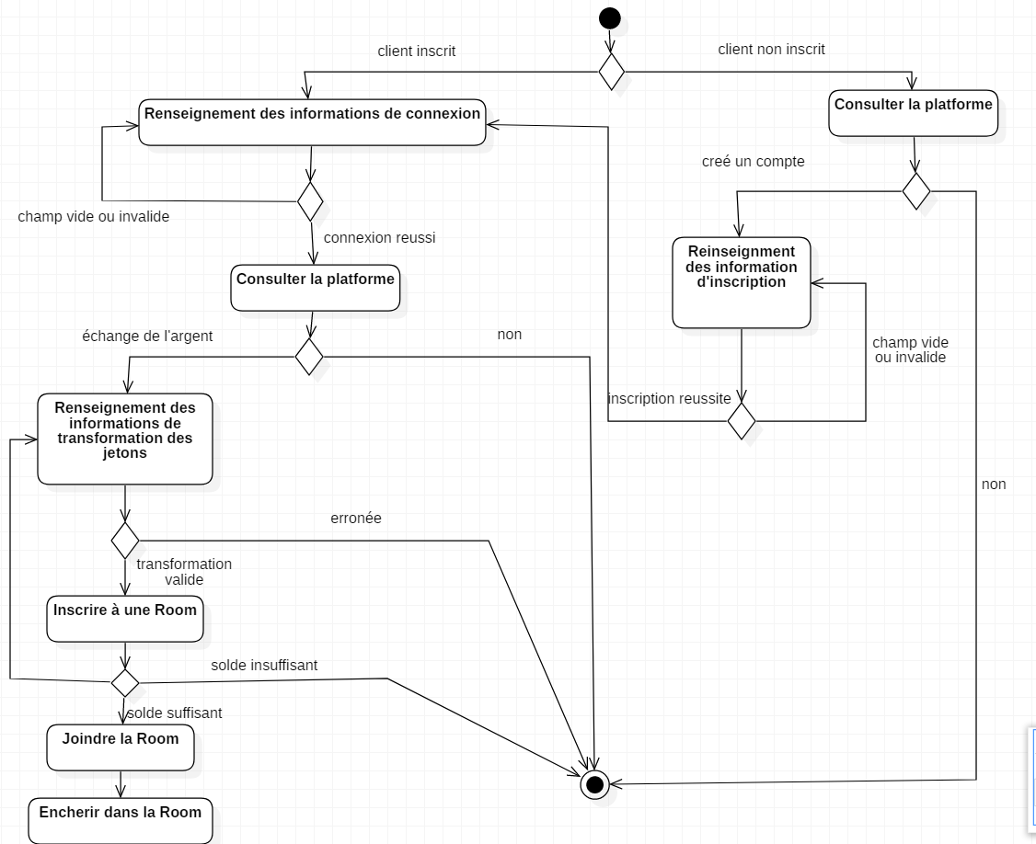
Diagramme D'activité de l’utilisateur
Analyse
&
Conception
Etude de l’existant
REFERENCES
ARCHITECTURE MULTI
COEURES
Contexte générale
&
Problématiques
13

Slide 14
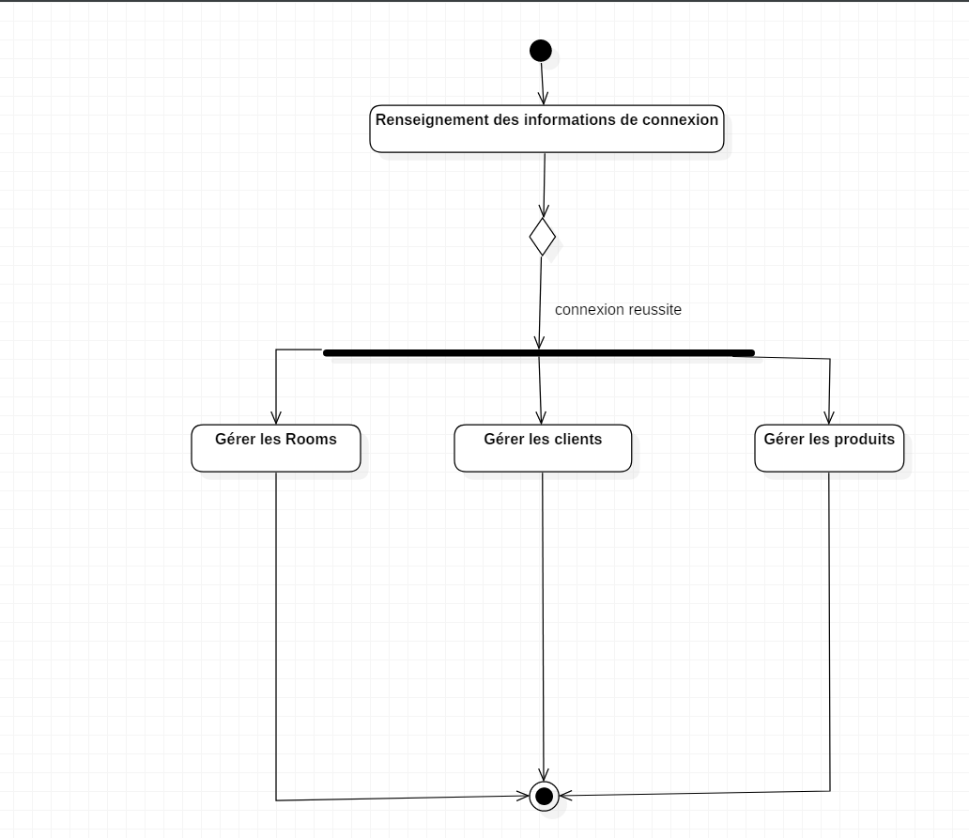
Diagramme D'activité de l’admin
Analyse
&
Conception
Etude de l’existant
REFERENCES
ARCHITECTURE MULTI
COEURES
Contexte générale
&
Problématiques
14

Slide 15
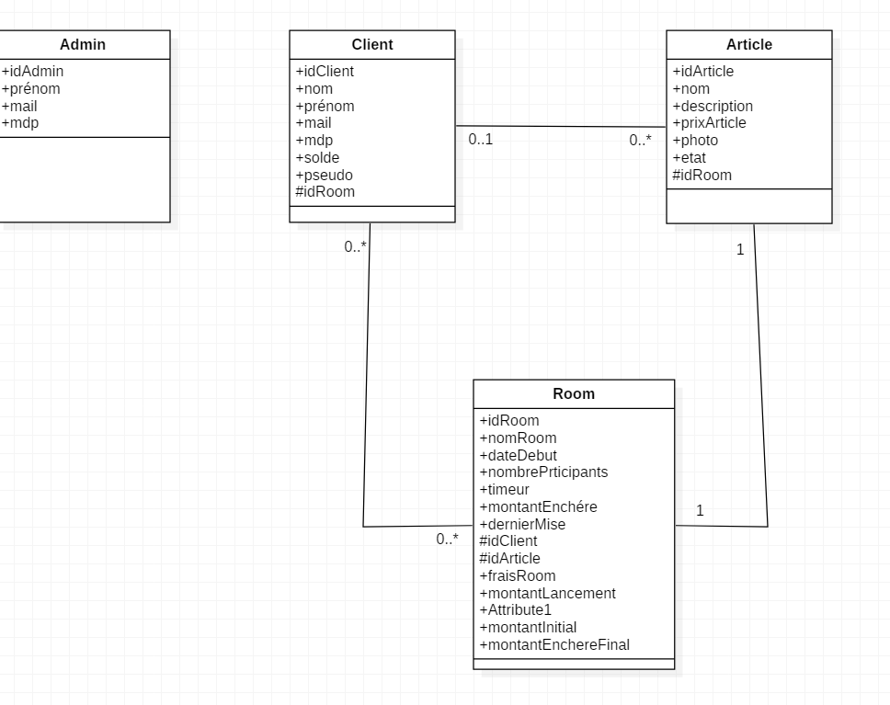
Diagramme De Classe
Analyse
&
Conception
Etude de l’existant
REFERENCES
ARCHITECTURE MULTI
COEURES
Contexte générale
&
Problématiques
15

Slide 16


Analyse
&
Conception
Regrouppement d’image net
Etude de l’existant
Contexte générale
&
Problématiques
Réalisation
Développement de deux parties utilisateurs et admin :
L'utilisateur qui accède au site par authentification (connexion et registration) peut consulté les rooms des produits et enchèré ainsi il peut participé au room pour payer les frais.
Pour l’admin , il a le rôle de la gestion des rooms et des articles.
16

Slide 17
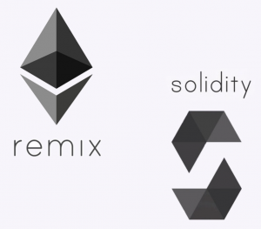








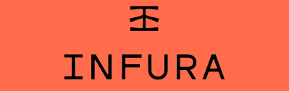

Analyse
&
Conception
Regrouppement d’image net
Etude de l’existant
Contexte générale
&
Problématiques
Réalisation
17
Notes:
Front-End :
Les interfaces login et register
les Rooms et les articles
HTML CSS C# Rasor
Le dashboard admin
Back-End
c# (MVC)
Blockchain
Remix smart contract IDE pour compilation du smart contract avec solidity code
Ganache deploiement locale du blockchain
Metamask permet le navigateur de connecter au blockchain a travers le reseau du ganache
Web3 permet au client d'interagir avec le blockchain

Slide 18
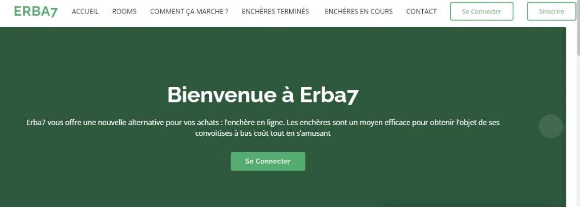
Etude de l’existant
Contexte générale
&
Problématiques
Conclusions
&
Perspectives
Réalisation
Analyse
&
Conception
Notre plateforme a apporte de plus par rapport a l’existant mais on peut ajouter plus de fonctionnalités .
18

Slide 19

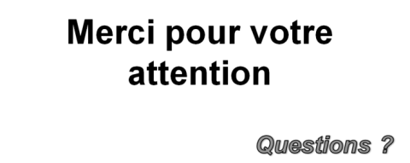

Regrouppement d’image net
19

